Slide 1
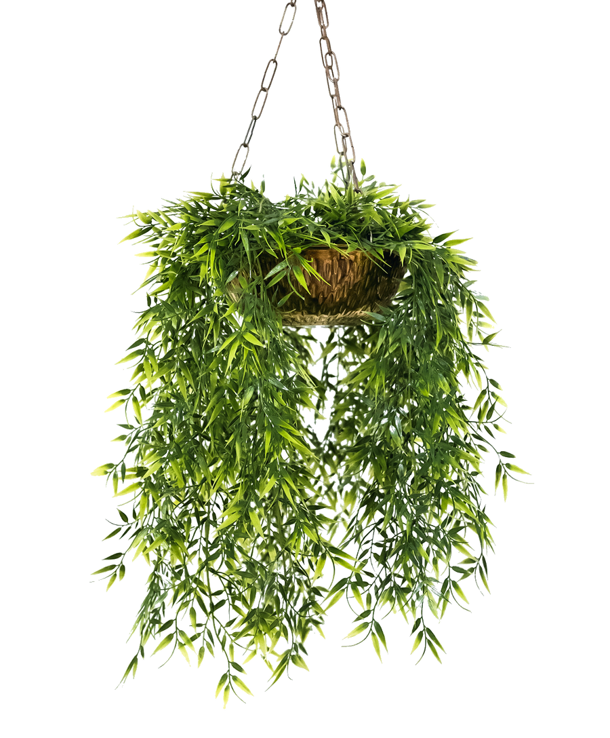
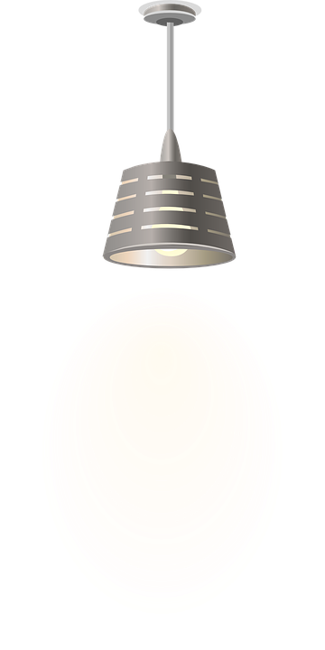



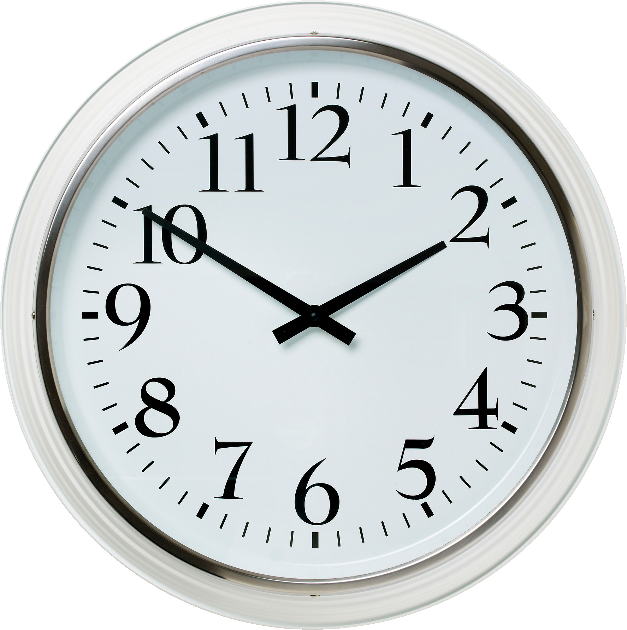






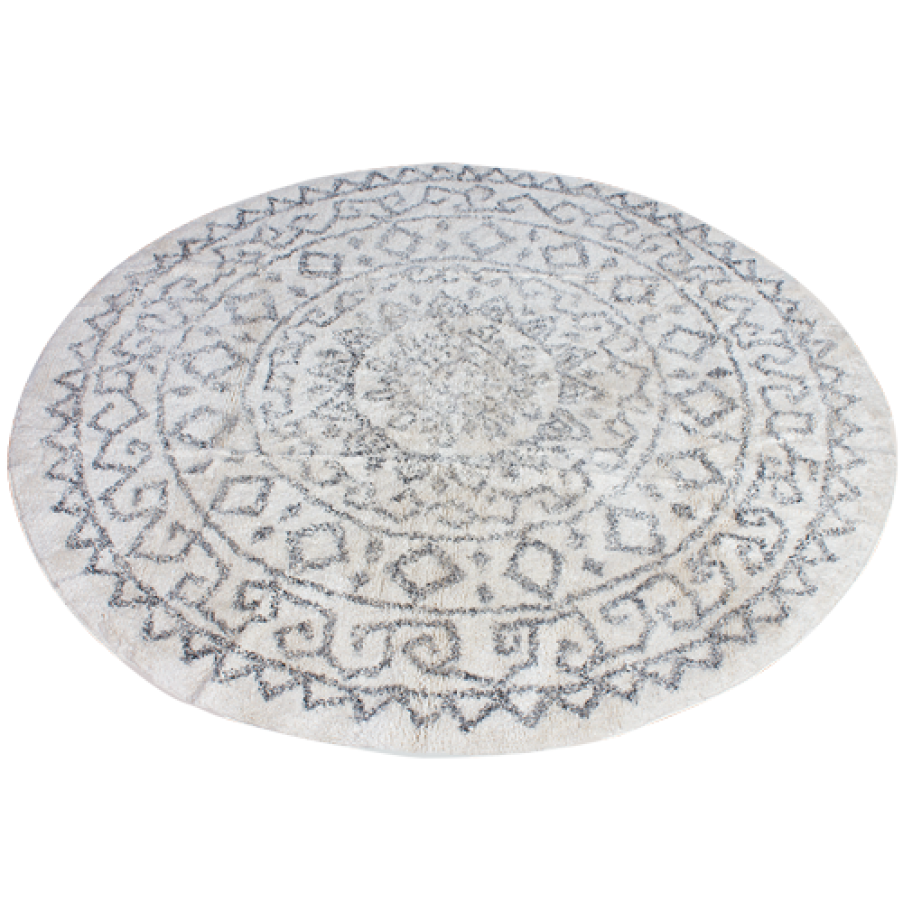
مراجعة الدرس السابق:
شريط
الذكريات
صواب أم خطأ:
حرف المد لا يأتي
إلا ساكنا.
عددي حروف المد؟
عرفي المد؟
هذه الصورة بواسطة كاتب غير معروف مرخصة بالاسم CC BY-NC

Slide 2


Slide 4
أقسام المد
( الأصلي – الفرعي )

Slide 5
من خلال تصفحك للدرس ص32 اذكري أهم أهدافه:
أن يعدد الطالب أقسام المد .
أن يقارن الطالب بين المد الفرعي والاصلي .
أن يستخرج الطالب من الآيات المقررة الكلمات التي بها
مد فرعي و مد أصلي .

Slide 6
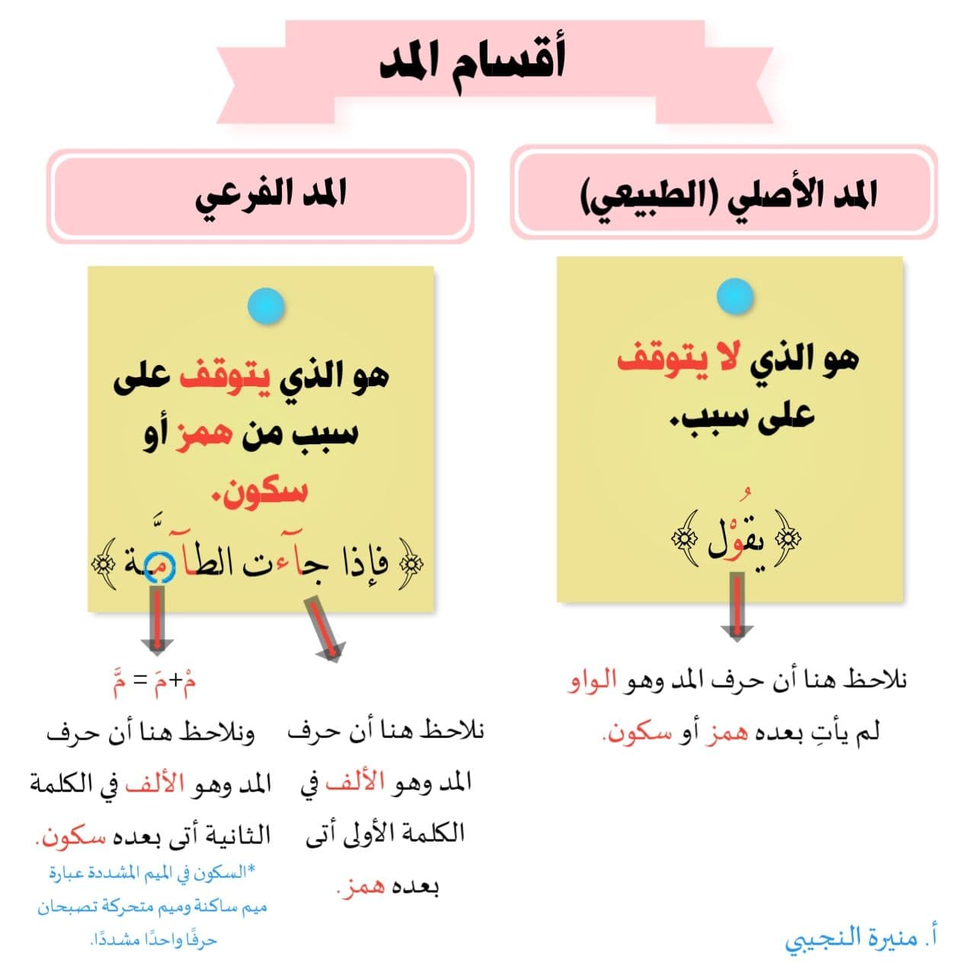

Slide 7
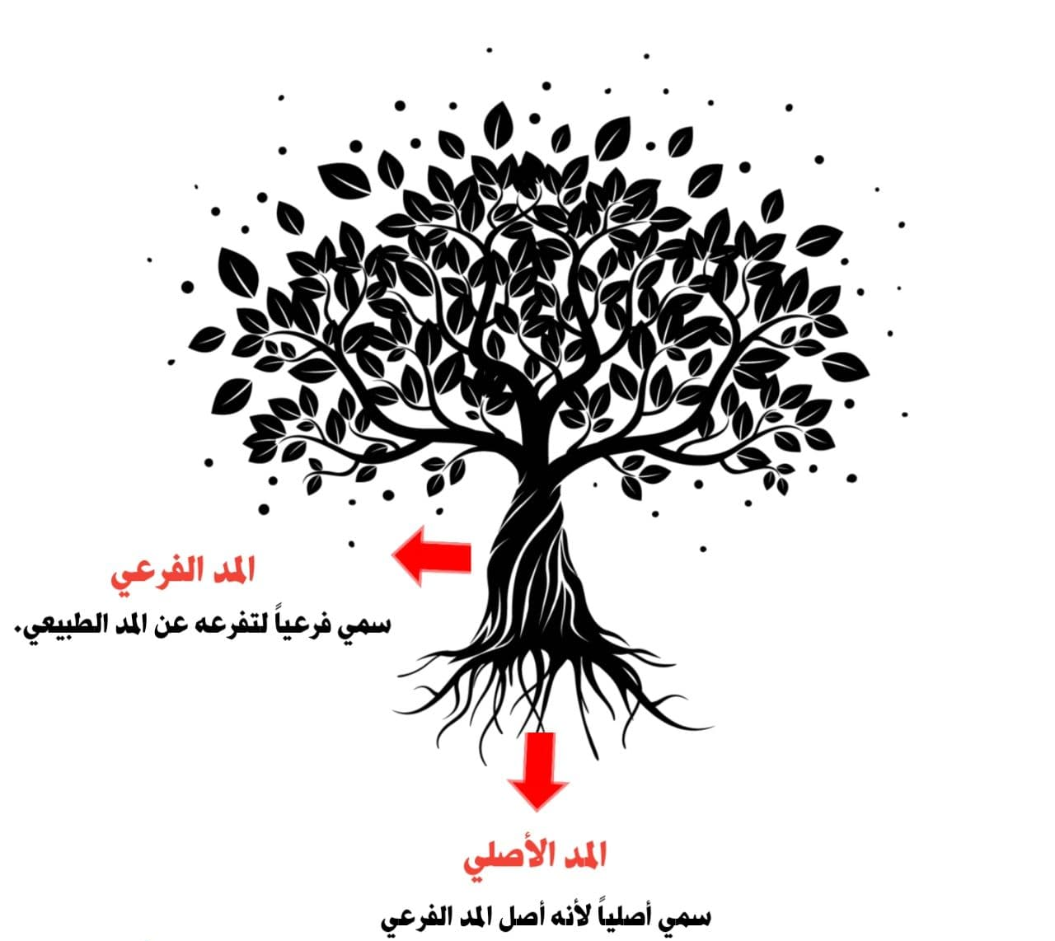

Slide 9
أتى بعد حرف المد سكون
√
الألف
أتى بعد حرف المد همزة
√
الألف
لم يأت بعد حرف المد همز ولا سكون
√
الواو
أتى بعد حرف المد سكون
√
الألف
أتى بعد حرف المد همزة
√
الياء

Slide 11
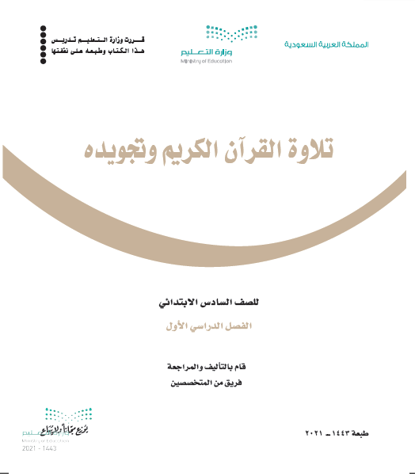

جهود المملكة العربية السعودية
تظهر واضحة جلية في العناية بكتاب الله تلاوة وحفظا وتطبيقا لأحكام التجويد من خلال مناهجها التعليمية

Slide 12
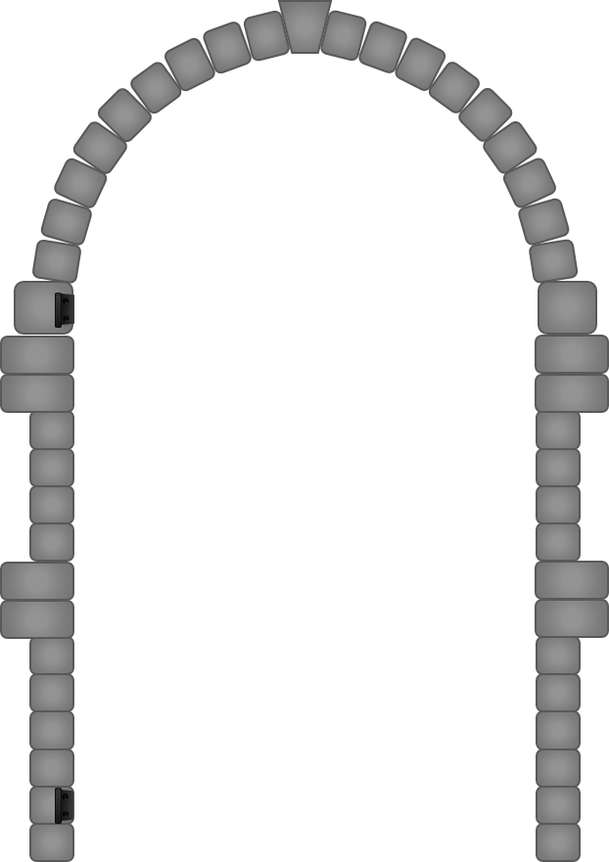
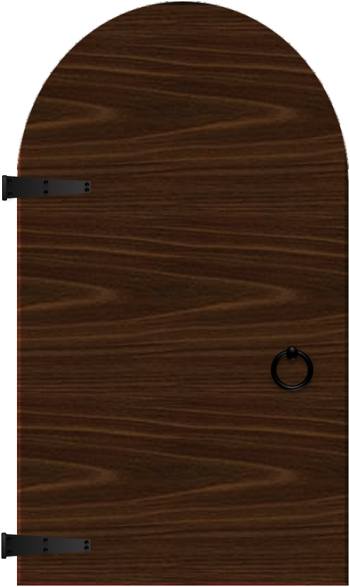
https://wheelofnames.com/ar/
المد الأصلي لا يتوقف على سبب.
صواب
خطأ
ما نوع المد في كلمة جآء )؟ )
ما نوع المد في كلمة
( الصالحات )؟
٣
٢
١

Slide 13

الواجب:
حل أسئلة التقويم ص35
واجب منصة

